Slide 1


CHÍNH TẢ
(Nhớ - viết)
Thư gửi
các học sinh

Slide 2

Mục tiêu bài học
Hiểu nội dung bài chính tả:
Thư gửi các học sinh
Viết đúng chính tả,
trình bày đúng hình thức đoạn văn xuôi
Chép đúng vần của từng tiếng trong hai dòng thơ vào mô hình cấu tạo của vần;
biết được cách đặt dấu thanh ở âm chính.
Có ý thức viết đúng, viết đẹp Tiếng Việt

Slide 3
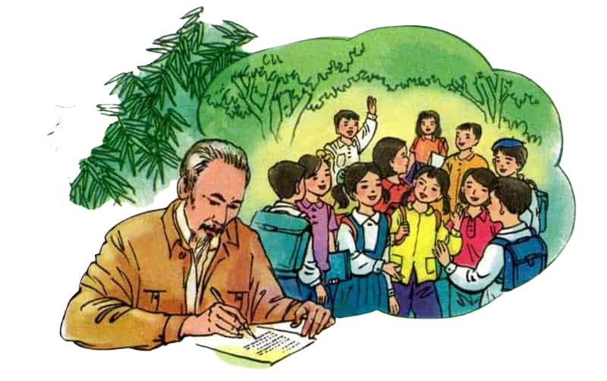
CHÍNH TẢ
(Nhớ - viết)
Thư gửi các học sinh
Sau 80 năm giời nô lệ làm cho nước nhà bị yếu hèn, ngày nay chúng ta cần phải xây dựng lại cơ đồ mà tổ tiên đã để lại cho chúng ta, làm sao cho chúng ta theo kịp các nước khác trên hoàn cầu. Trong công cuộc kiến thiết đó, nước nhà trông mong chờ đợi ở các em rất nhiều. Non sông Việt Nam có trở nên tươi đẹp hay không, dân tộc Việt Nam có bước tới đài vinh quang để sánh vai với các cường quốc năm châu được hay không, chính là nhờ một phần lớn ở công học tập của các em.
Hồ Chí Minh

Slide 4
Câu nói đó của Bác thể hiện điều gì?
Niềm tin của Người đối với các cháu thiếu nhi ­- chủ nhân của đất nước

Slide 5
Một số từ khó viết
80 năm giời
yếu hèn
hoàn cầu
kiến thiết
vinh quang
cường quốc

Slide 6
Em hãy nêu
cách viết hoa
danh từ riêng
Việt Nam
Hồ Chí Minh

Slide 7
CHÍNH TẢ
(Nhớ - viết)
Thư gửi các học sinh
Sau 80 năm giời nô lệ làm cho nước nhà bị yếu hèn, ngày nay chúng ta cần phải xây dựng lại cơ đồ mà tổ tiên đã để lại cho chúng ta, làm sao cho chúng ta theo kịp các nước khác trên hoàn cầu. Trong công cuộc kiến thiết đó, nước nhà trông mong chờ đợi ở các em rất nhiều. Non sông Việt Nam có trở nên tươi đẹp hay không, dân tộc Việt Nam có bước tới đài vinh quang để sánh vai với các cường quốc năm châu được hay không, chính là nhờ một phần lớn ở công học tập của các em.
Hồ Chí Minh

Slide 8
Viết chính tả

Slide 9
BAØI TAÄP

Slide 10
Chép vần của từng tiếng trong hai dòng thơ sau vào mô hình cấu tạo vần dưới đây.
Em yêu màu tím
Hoa cà, hoa sim.
Tiếng
Vần
Âm đệm
Âm chính
Âm cuối

Slide 11
Tiếng
Vần
Âm đệm
Âm chính
Âm cuối
Em
e
m
yêu
yê
u
màu
a
u
tím
i
m

Slide 12
Tiếng
Vần
Âm đệm
Âm chính
Âm cuối
Hoa
o
a
cà
a
hoa
o
a
sim
i
m

Slide 13


Dặn dò
Xem lại bài chính tả:
Thư gửi các học sinh
Ghi nhớ:
Quy tắc đánh dấu thanh
Chuẩn bị bài chính tả:
Anh bộ đội cụ Hồ gốc Bỉ

